Slide 1

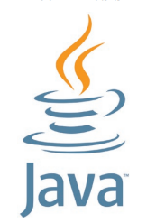
FPOO
JAVA
Prof. André Felipe Savedra Cruz

Slide 2

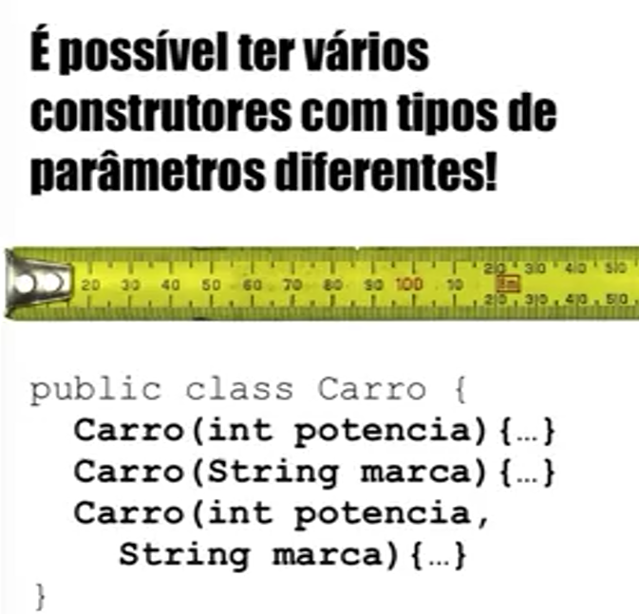
Construtores

Slide 3
EXERCÍCIOS
ATIVIDADE 1 e 2: IMC;
(sobrecarga de construtores, métodos, etc)
https://github.com/andre-savedra/material_1_des
PASTA 4-Iniciando com Java OO

Slide 4
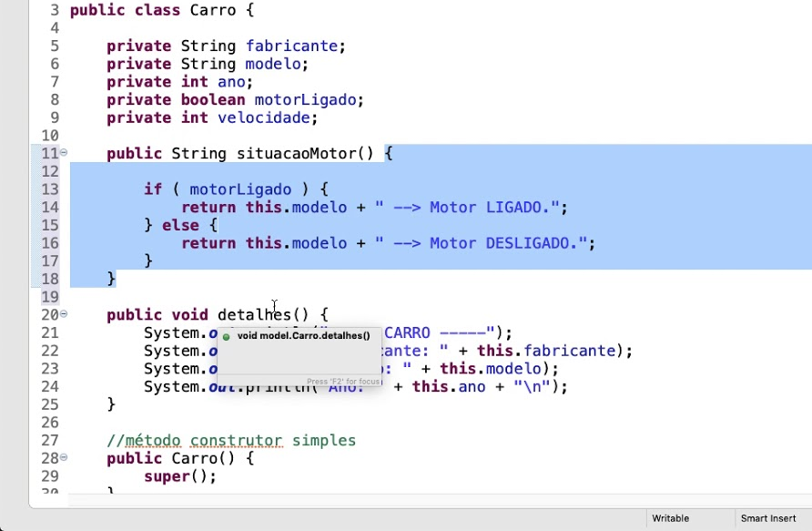
MÉTODOS
Métodos são como funções em linguagem C, porém relacionados à classe que pertencem!

Slide 5
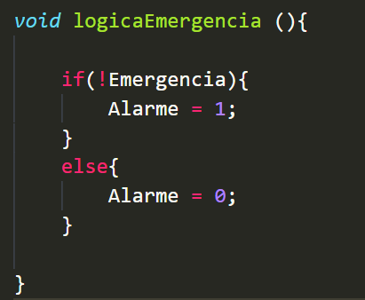
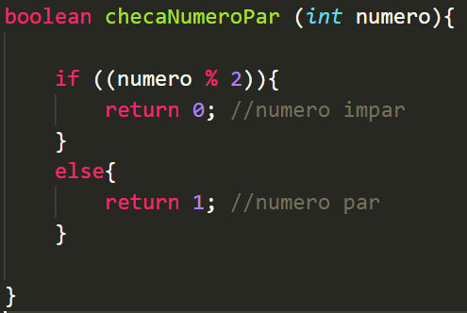
FUNÇÕES
O que são Funções em Programação???
São subrotinas que servem para executar códigos com o objetivo de auxiliar a rotina da programação principal que as chama/executa.
Prof. André Felipe Savedra Cruz

Slide 6
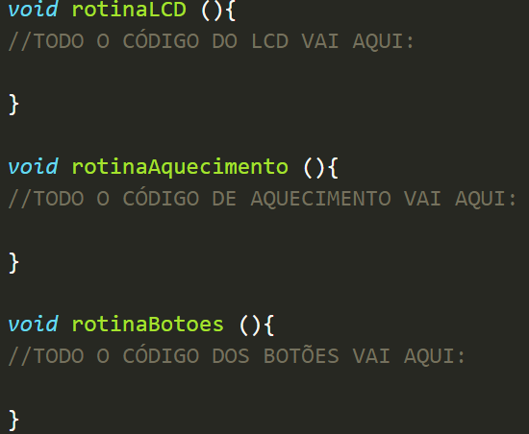
FUNÇÕES
Por que usar Funções?
Organizam o código
Prof. André Felipe Savedra Cruz
Observe que o código está dividido e organizado segundo suas funcionalidades

Slide 7
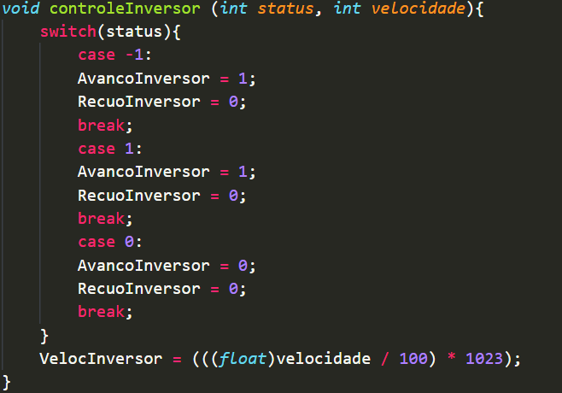
FUNÇÕES
Por que usar Funções?
Agrupam funcionalidades análogas, isto é, semelhantes:
Prof. André Felipe Savedra Cruz
Observe que tanto o controle de velocidade do inversor quanto o controle do sentido de giro estão na mesma função, visto que ambos estão relacionados ao inversor.

Slide 8
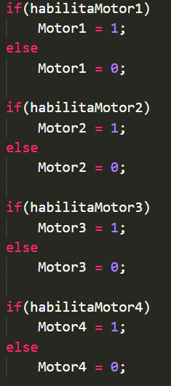
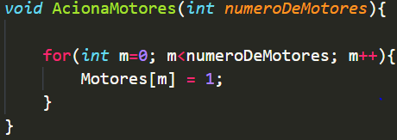
FUNÇÕES
Por que usar Funções?
Diminuem algoritmos / códigos repetitivos (automação de funcionalidades)
Prof. André Felipe Savedra Cruz
Note a diminuição da quantidade de linhas com o uso de funções bem aplicadas

Slide 9
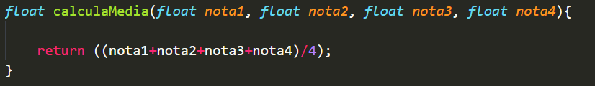
FUNÇÕES
Por que usar Funções?
Facilitam a flexibilidade e modularidade da programação.
Prof. André Felipe Savedra Cruz

Slide 10
FUNÇÕES
TIPOLOGIA DAS FUNÇÕES:
Sem Retorno (usam o void para sinalizar que não retornam nada);
Com Retorno (retornam um tipo de variável, isto é, boolean, char, int, etc...);
Sem Parâmetros (no parênteses da função está vazio);
Com Parâmetros (dentro do parênteses da função há o tipo e quantidade de valores que devem ser informados para a função realizar sua atividade).
Prof. André Felipe Savedra Cruz

Slide 11
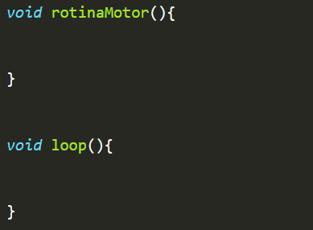
FUNÇÕES
Exemplos: Sem retorno e Sem parâmetros
Prof. André Felipe Savedra Cruz
Não há parâmetros
Não possui
Retorno

Slide 12
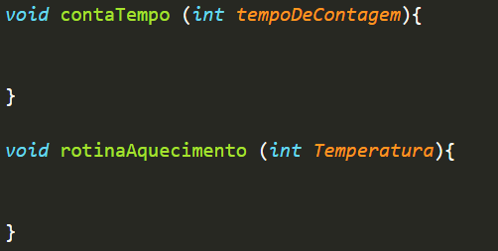
FUNÇÕES
Exemplos: Sem retorno e Com parâmetros
Prof. André Felipe Savedra Cruz
Possui parâmetros
Não possui
Retorno

Slide 13
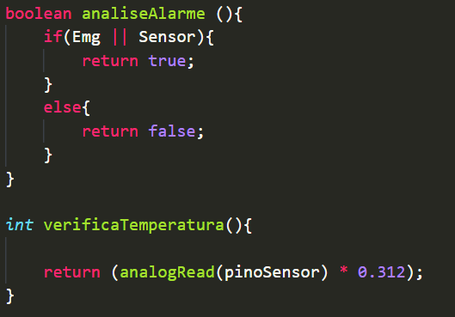
FUNÇÕES
Exemplos: Com retorno e Sem parâmetros
Prof. André Felipe Savedra Cruz
Não Possui parâmetros
Possui
Retorno

Slide 14
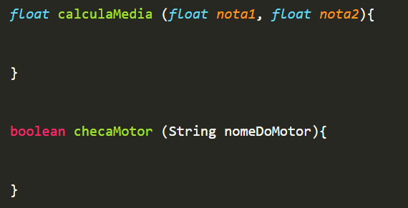
FUNÇÕES
Exemplos: Com retorno e Com parâmetros
Prof. André Felipe Savedra Cruz
Possui parâmetros
Possui
Retorno

Slide 15
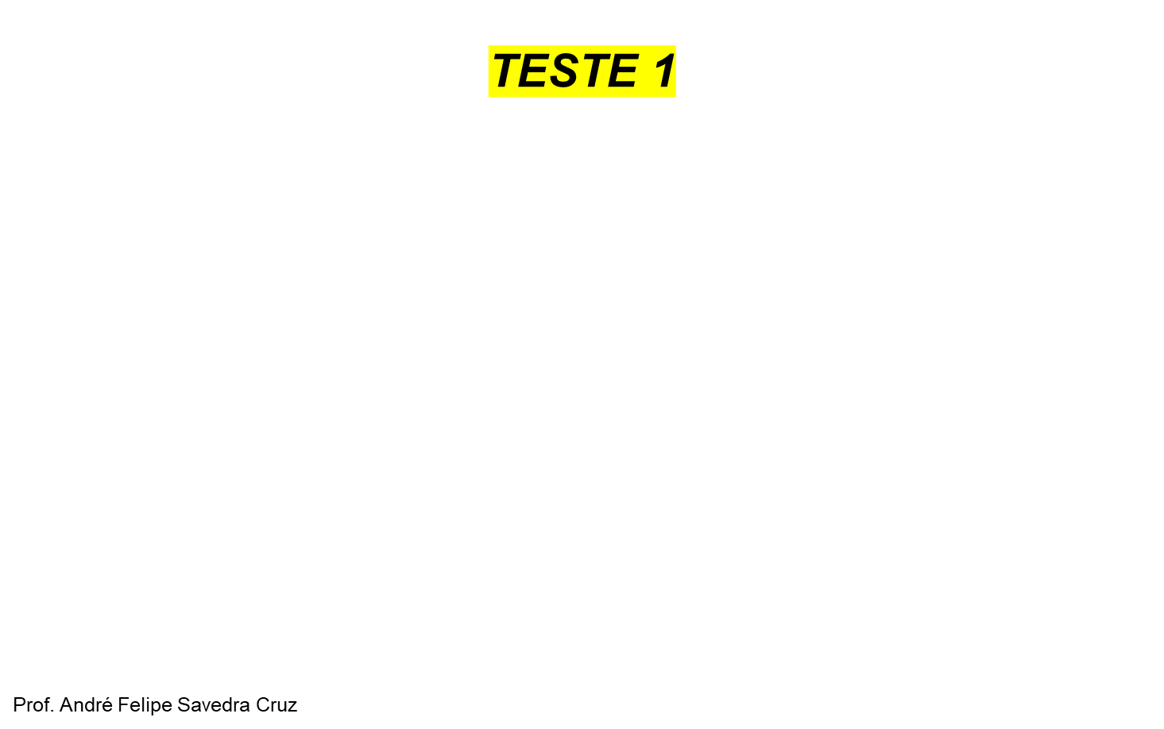

TREINANDO SEUS CONHECIMENTOS

Slide 16
EXERCÍCIOS
ATIVIDADE 1 e 2: IMC;
(sobrecarga de construtores, métodos, etc)
ATIVIDADE 3: PONTUAÇÃO FÓRUM;
(testes unitários, colaboração entre classes)
https://github.com/andre-savedra/material_1_des
PASTA 4-Iniciando com Java OO

Slide 17
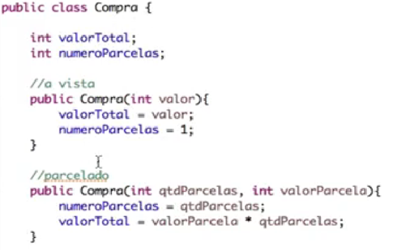
EXERCÍCIOS

Slide 18
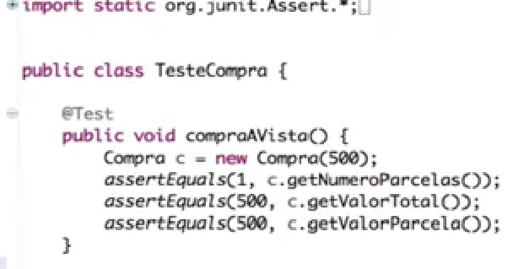
EXERCÍCIOS

Slide 19
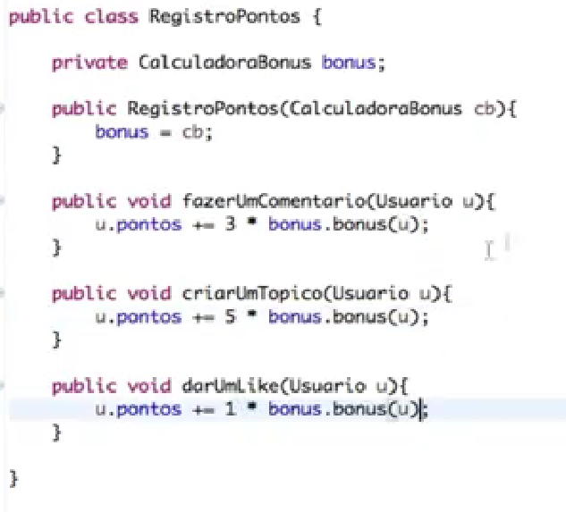
EXERCÍCIOS

Slide 20

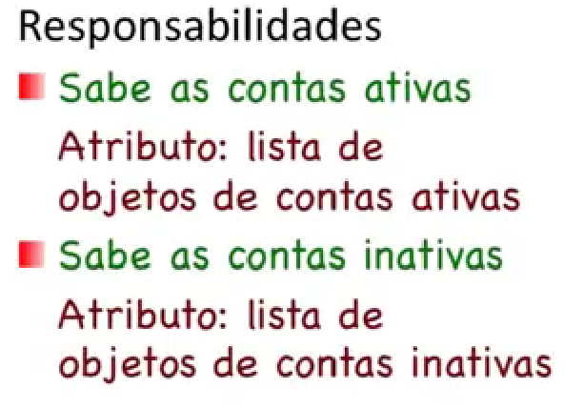
EXERCÍCIOS

Slide 21
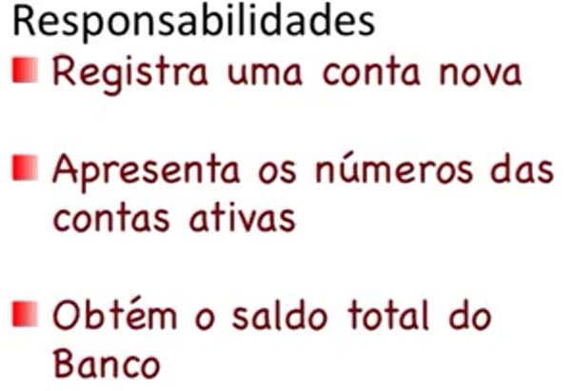
EXERCÍCIOS

Slide 22
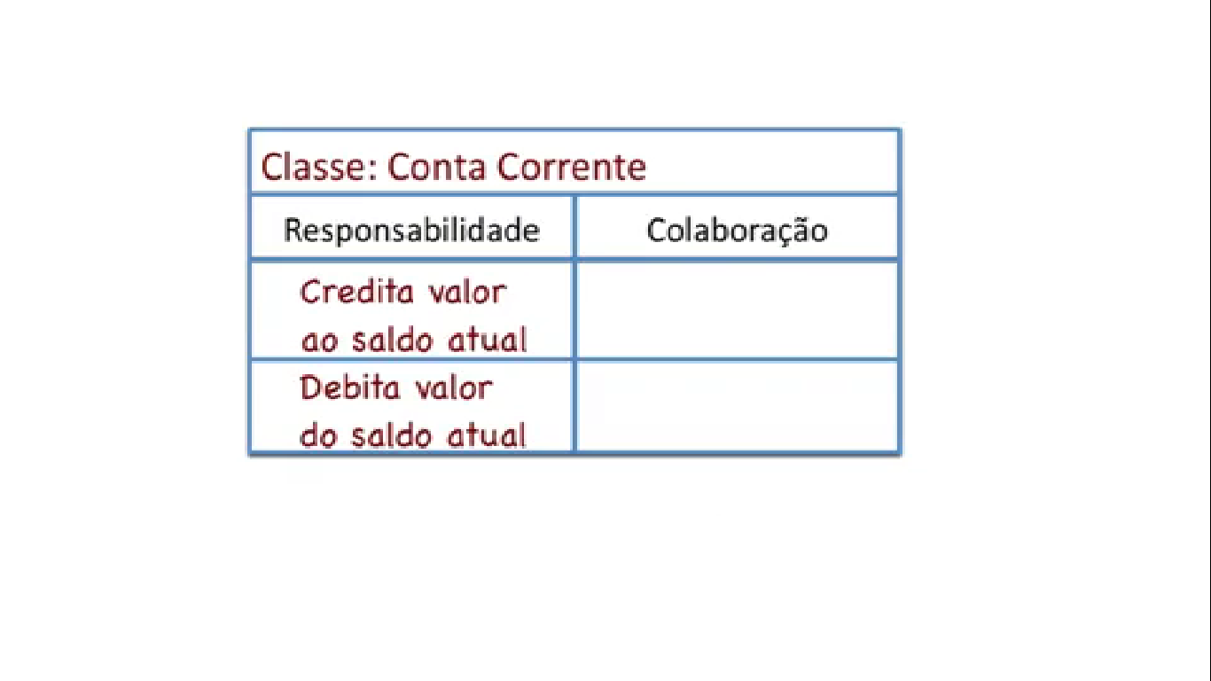
EXERCÍCIOS

Slide 23
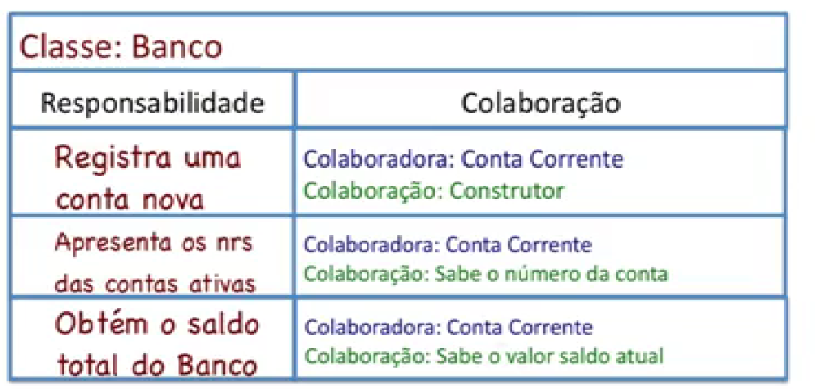
EXERCÍCIOS

